Slide 1
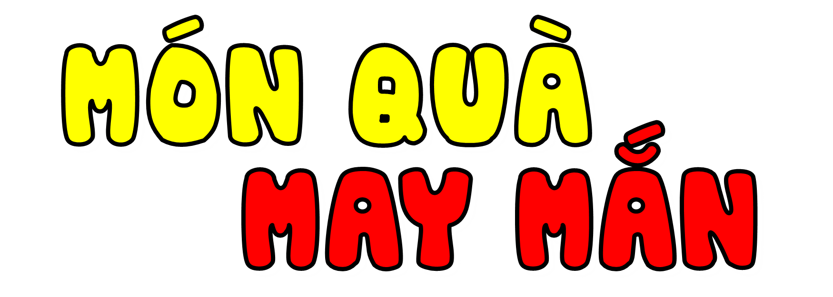
MÓN QUÀ
MAY MẮN

Slide 2
Vì sao hạt gạo được gọi là “hạt vàng’’?
Vì hạt gạo kết tinh từ những gì tinh túy của đất trời.

Slide 3
Bài thơ cho thấy nét đẹp gì của người nông dân trong quá trình làm ra hạt gạo?
Bài thơ cho thấy sự cần cù, chịu khó, tinh thần vượt lên thử thách khắc nghiệt của thiên nhiên, sức làm việc bền bỉ và tình yêu lao động của người nông dân trong quá trình làm ra hạt gạo.

Slide 4
Nội dung của bài thơ là gì?
Bài thơ ca ngợi tinh thần vượt lên khó khăn, vất vả, ca ngợi phẩm chất cần cù, chịu khó của người nông dân trong việc sản xuất ra lúa gạo, nuôi sống con người.

